Slide 1
Тема уроку
--------------------------------------------------------------------------------------------------- інструментальна музика
Розділ 3
---------------------------------------------------------------------------------------------------
Професійна музика

Slide 2
Давайте пригадаємо…
Що таке духовна музика?
Які композитори світу писали духовну музику?
Як називається духовний твір для хору, що починається словами «Іже херувими»?
Назвіть авторів пісні «Веснянка».
Які музичні твори у виконанні хору ви слухали вдома?
Які ви знаєте види хорів? За складом? За кількістю? За манерою виконання?

Slide 3
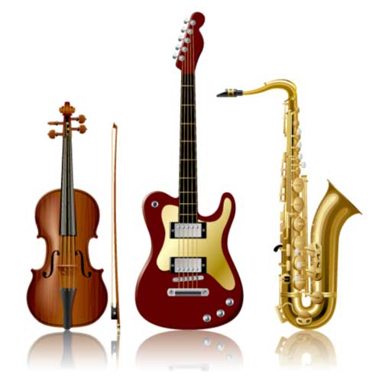
Пригадайте, що таке тембр?
Кожний із музичних інструментів, як і голос людини, має свій тембр.
Він залежить від матеріалу, з якого виготовлений інструмент, від розміру та форми, способів видобування звуку.

Slide 4
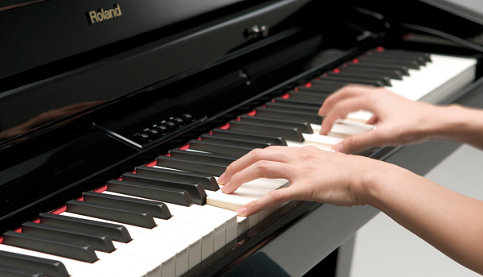
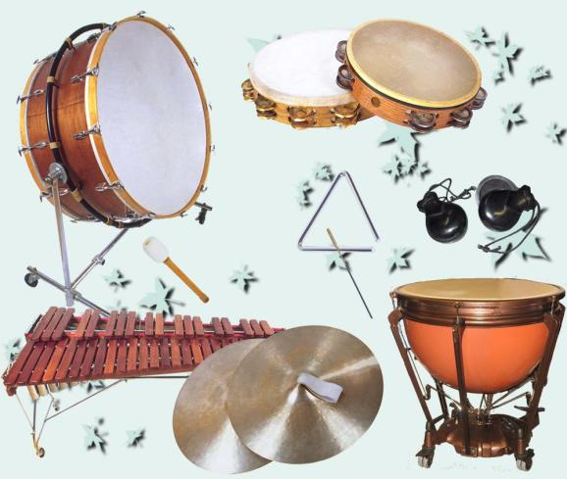
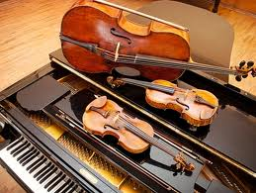
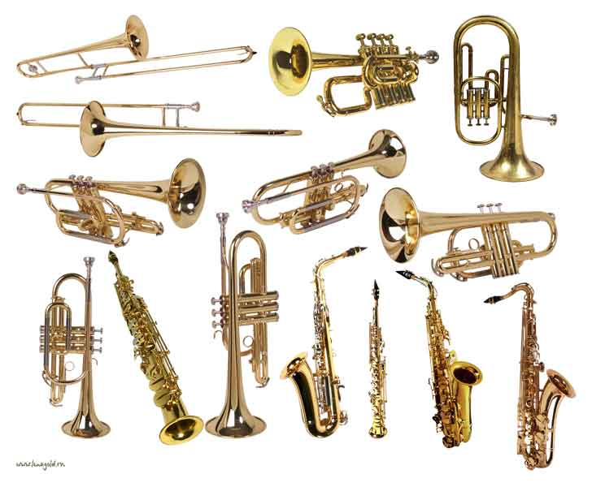
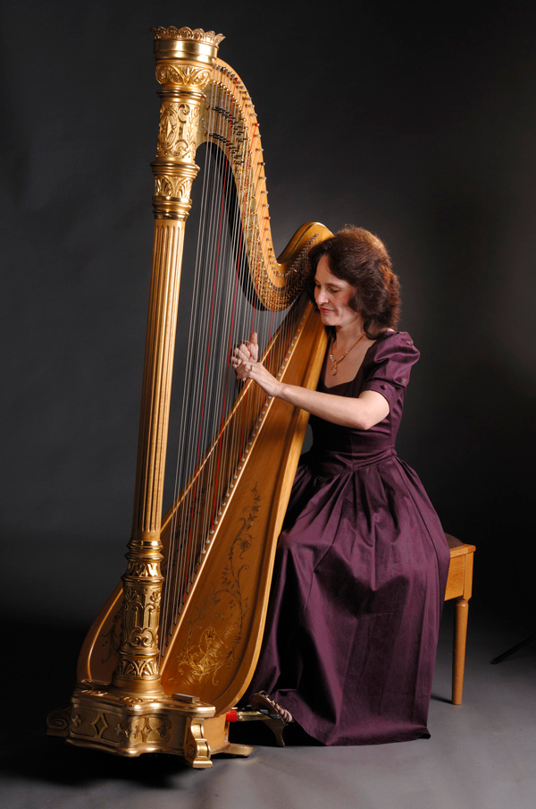
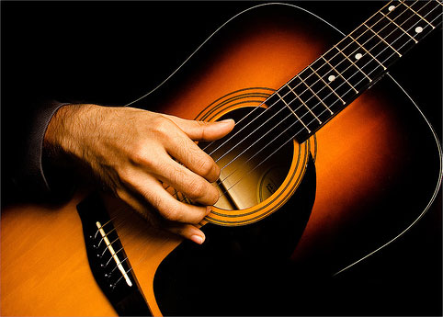
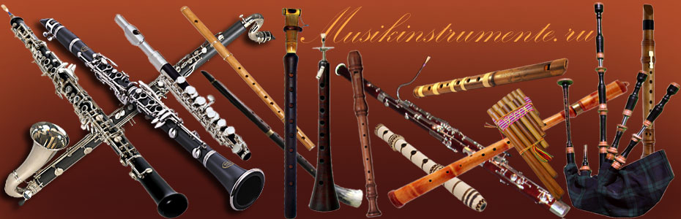
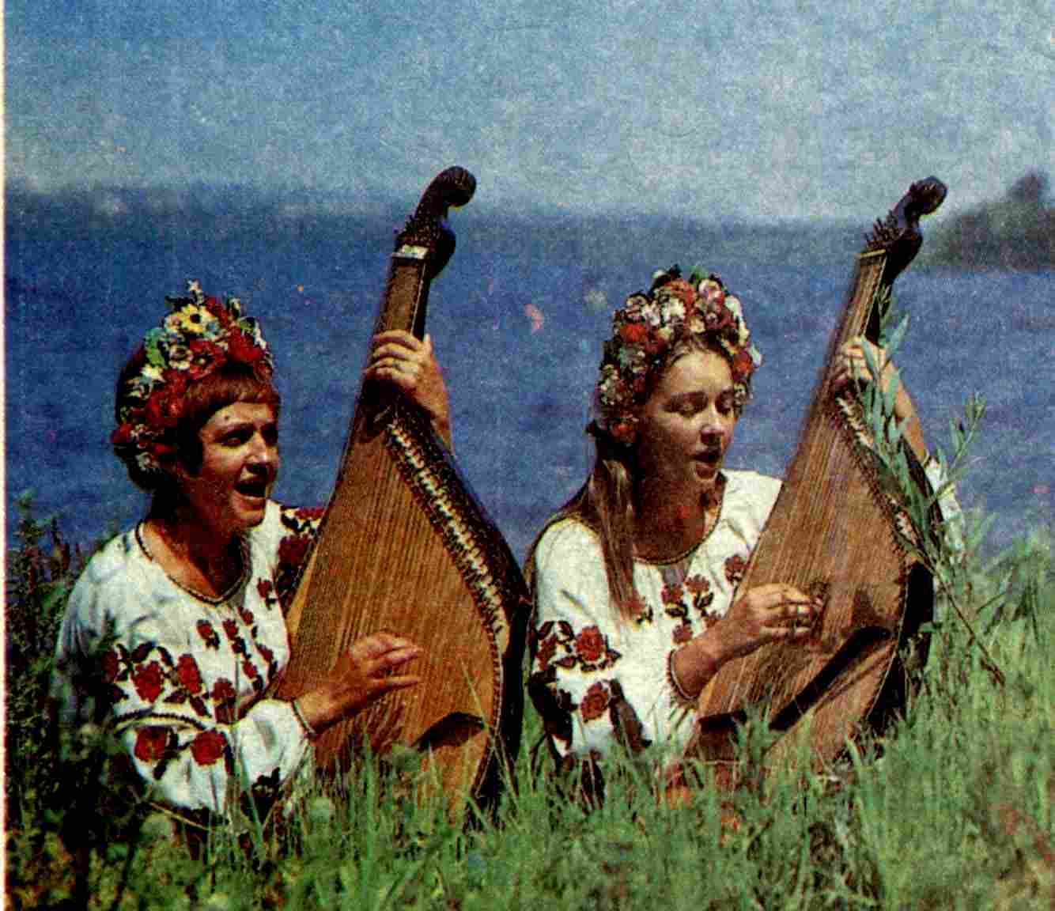
Пригадайте, які ви знаєте групи музичних інструментів?

Slide 5
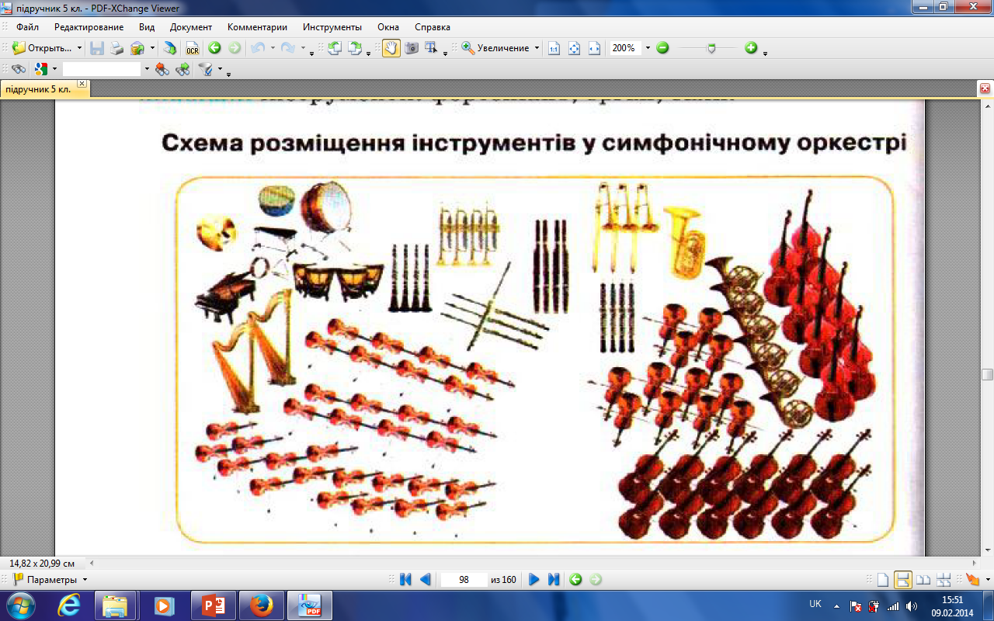
Схема розміщення інструментів у симфонічному оркестрі

Slide 6
Словник музичних термінів
Ансамбль (з фр. – разом) – це невеликий колектив виконавців (музикантів або співаків), що спільно виконують вокальний або інструментальний музичний твір;
- злагодженість, стрій, звучання кількох інструментів або голосів.

Slide 7
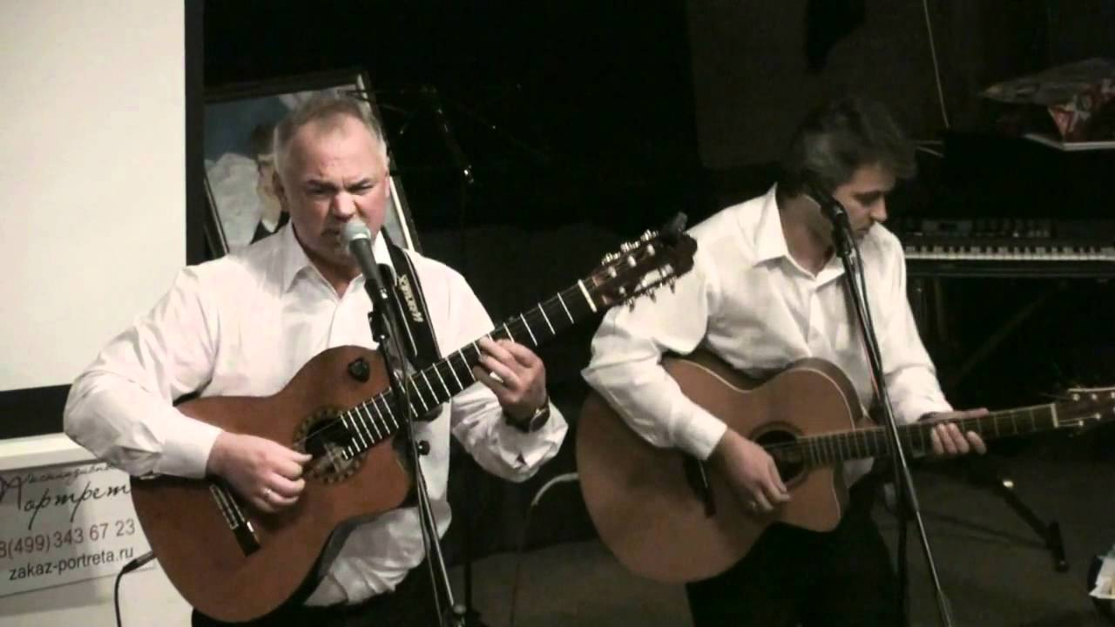
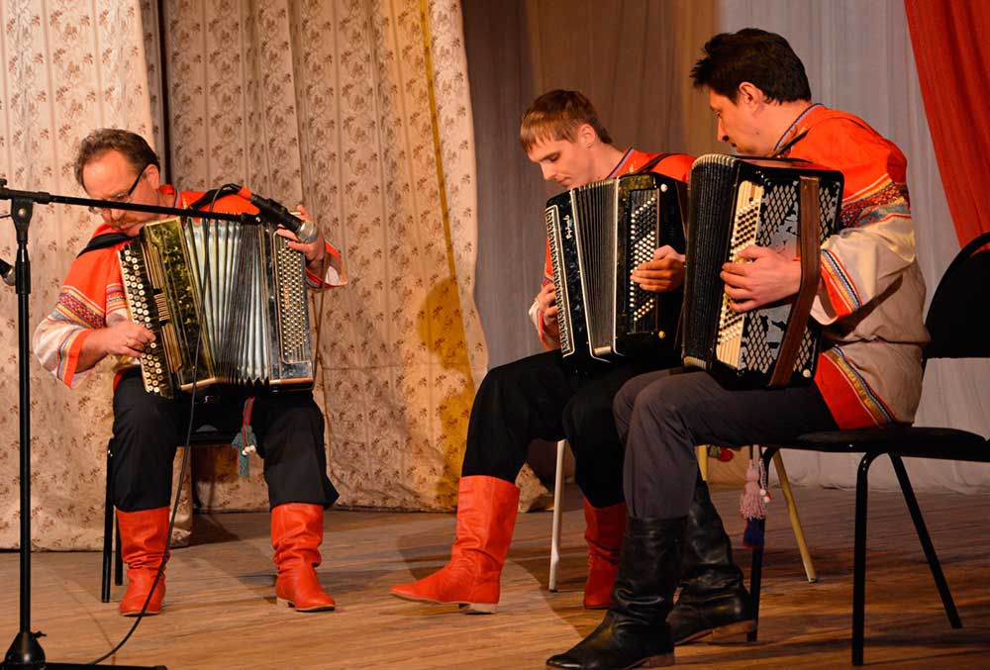
Як називається ансамбль з двох
виконавців?
З трьох виконавців?

Slide 8
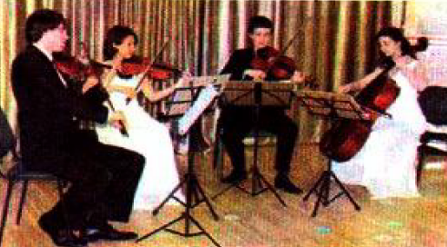
Словник музичних термінів
Квартет – вокальний або інструментальний ансамбль, що складається з чотирьох виконавців та музичний твір для чотирьох виконавців.

Slide 9
Квартети бувають:
Однорідні (складаються з інструментів однієї групи) та мішані (складаються з інструментів різних груп);
Струнний (дві скрипки, альт, віолончель)
Духовий (флейта, гобой, кларнет, фагот)
Фортепіанний (скрипка, альт, віолончель, фортепіано)
Струнно-духовий (флейта або гобой, скрипка, альт, віолончель)

Slide 10
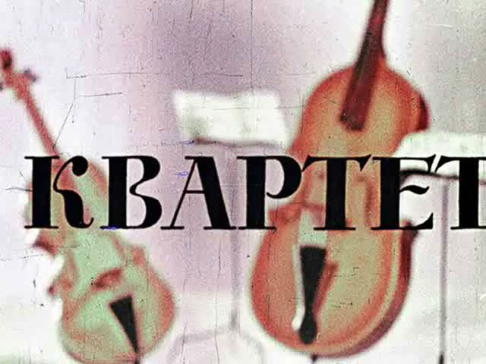

Slide 11
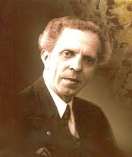
Василь Олександрович Барвінський
(1888-1963)
Робота з підручником (ст. 101)
Відомості про композитора

Slide 12

В.Барвінський «Квартет»
Гру яких інструментів ви почули? Які ваші враження від музики квартету?
Чи відчуваються у квартеті інтонації української народної музики?
Якими музичними засобами композитор передав образи гномів?
Чи допомагають інструменти у створенні образу?

Slide 13
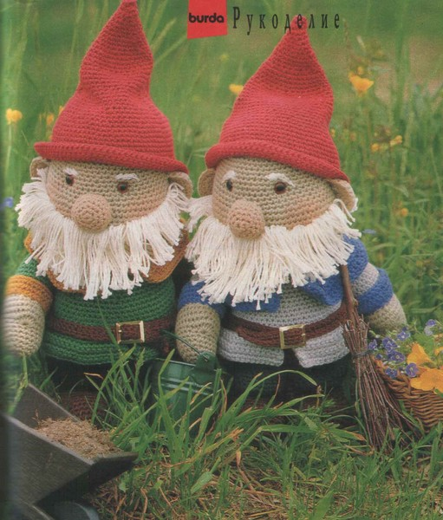
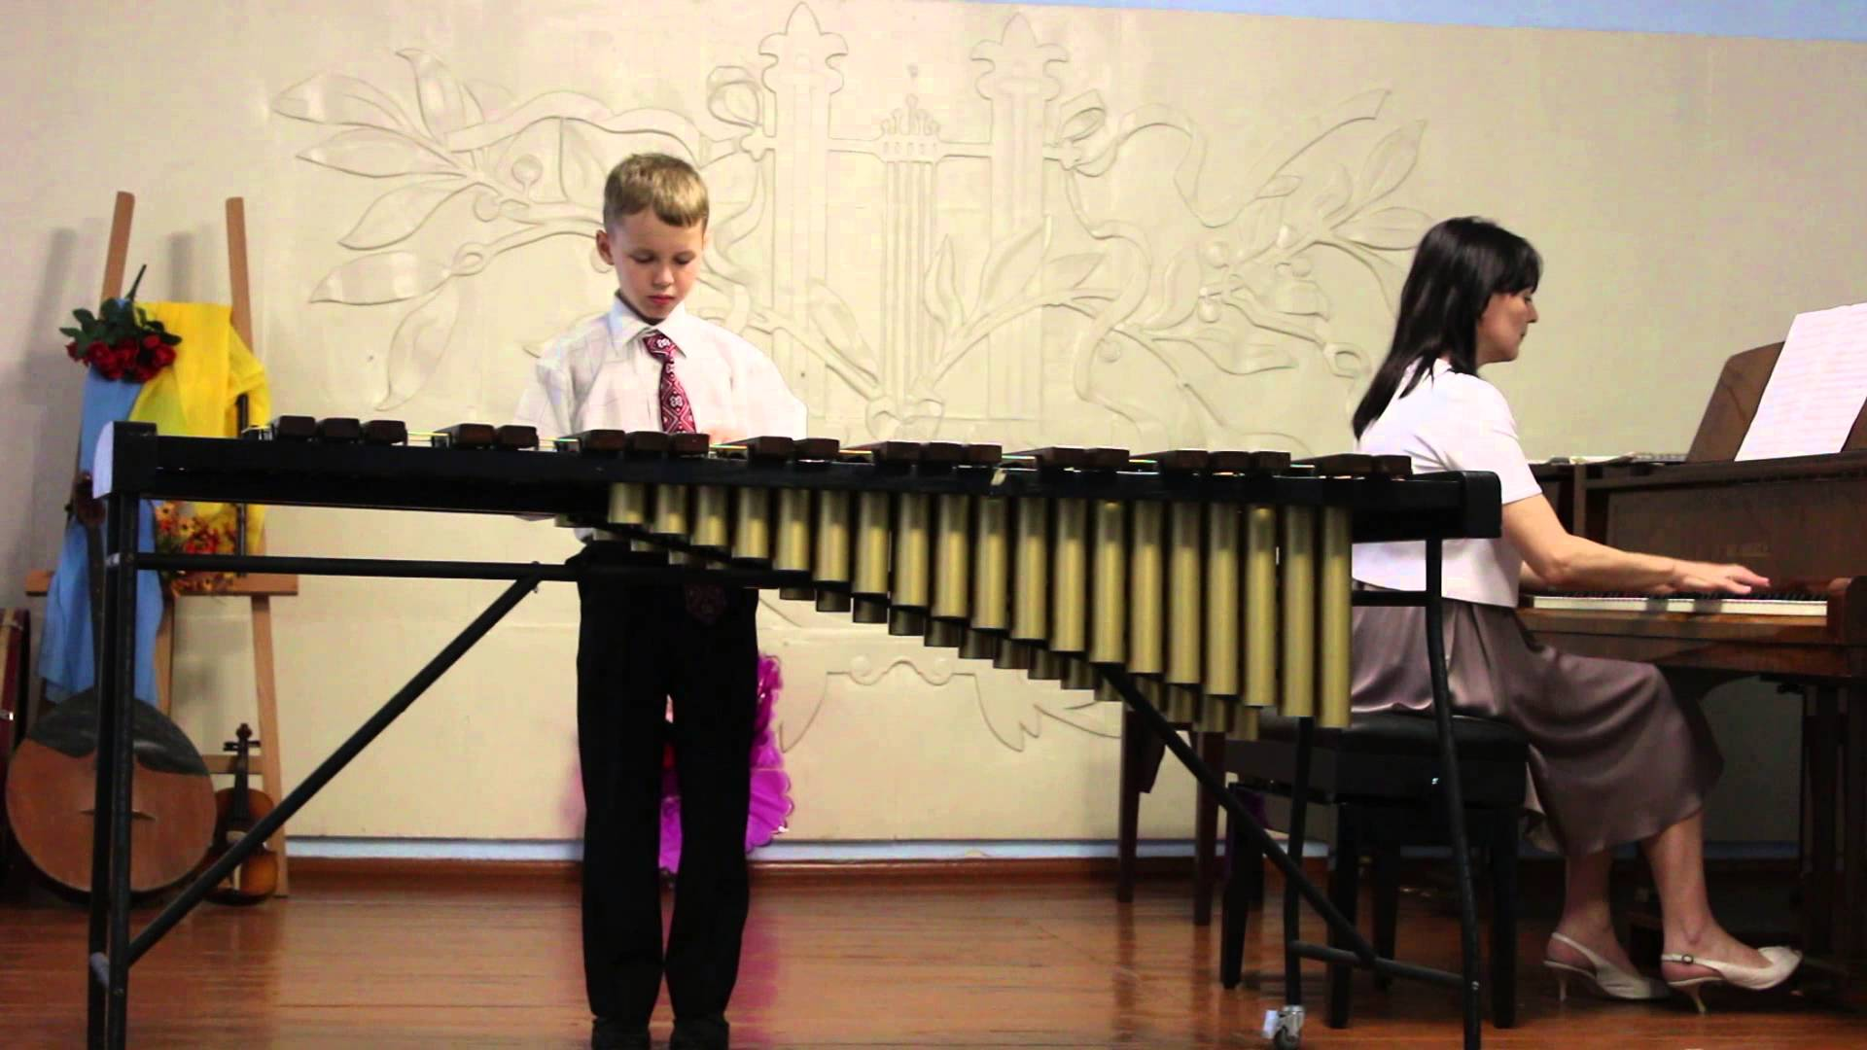
Д.Акимов «Марш нічних гномів»
Які інструменти створили образи гномів? Чи допомагають інструменти у створенні образу?

Slide 14
Творче завдання
/заповни ти таблицю/
Струнний квартет | Фортепіанний квартет | Духовий квартет
 | скрипка | гобой
віолончель
Підказка: скрипка, альт, віолончель, фортепіано, флейта, фагот, скрипка, кларнет, альт.

Slide 15
ІІ: І П П І П П І П П І П П
3 3 4 5 4 3 3 4 5 3 4 4 3 2 5, 3 3 2 Т 5,
І П П І П П І П П П І Z :ІІ
3 3 4 5 4 3 3 4 5 3 4 4 3 2 5, 3 2 Т

Slide 16

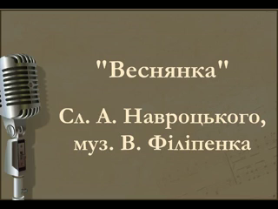
Сл. А.Навроцького, муз. В.Філіпенка
“Веснянка” (ст.102)
Слухання
Виконання

Slide 17
1.Прийди, прийди, весно красна, Чепури наш рідний край.
Засвіти нам, сонце ясне,
З нами в гурті погуляй.
Там, та-ба-да-ба,
там, та-ба-да-ба….
Та-ба-да.

Slide 18
Приспів (двічі):
Принеси, весно, нам
Рясні дощі, рясні дощі.
Принеси, весно, нам
Радощі, радощі.
Хай всюди пісня луна,
Пісня луна, пісня луна.
Хай нам зустрінеться
Дівчинонька гарна.

Slide 19
2.Прийди, весно, в наші села,
Принеси нам дивних див.
Очі синії веселок,
З хуртовинами садів.
Там, та-ба-да-ба,
там, та-ба-да-ба….
Та-ба-да.

Slide 20
Приспів (двічі):
Принеси, весно, нам
Рясні дощі, рясні дощі.
Принеси, весно, нам
Радощі, радощі.
Хай всюди пісня луна,
Пісня луна, пісня луна.
Хай нам зустрінеться
Дівчинонька гарна.

Slide 21
3.Прийди, прийди, весно красна, Чепури наш рідний край.
Засвіти нам, сонце ясне,
З нами в гурті погуляй.

Slide 22
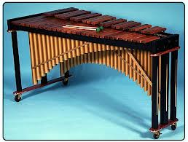
Підсумок уроку
Вокальний або інструментальний ансамбль, що складається з чотирьох виконавців та музичний твір для чотирьох виконавцівЯкі композитори світу писали хорову музику?
Які групи музичних інструментів вам відомі?
Що таке ансамбль?
Що таке однорідний квартет? Мішаний?
До якої групи інструментів відноситься ксилофон?

Slide 23
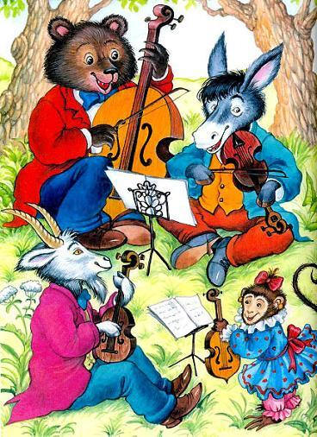
Домашнє завдання:
Знайдіть та прочитайте байку Л.Глібова «Музики»

Slide 24
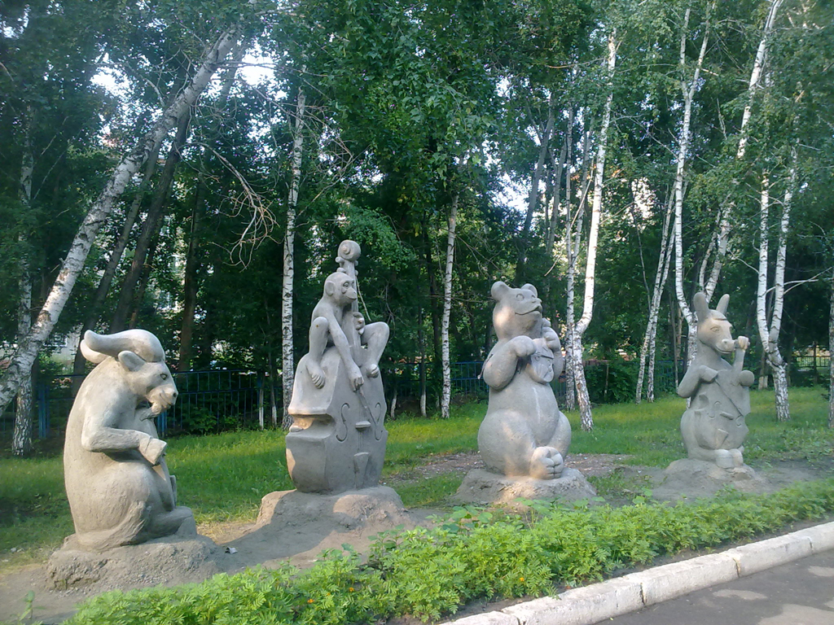
Урок завершено
Дякую за увагу

